Slide 1
Министерство науки и высшего образования Российской Федерации Федеральное государственное бюджетное образовательное учреждение высшего образования «Рыбинский государственный авиационный технический университет имени П.А. Соловьева»
ИНСТИТУТ ИНФОРМАЦИОННЫХ ТЕХНОЛОГИЙ И СИСТЕМ УПРАВЛЕНИЯ
КАФЕДРА ОРГАНИЗАЦИИ ПРОИЗВОДСТВА И УПРАВЛЕНИЯ КАЧЕСТВОМ
ОРГАНИЗАЦИЯ РАБОТЫ КОЛЛЕКТИВА
ФОРДИЗМ КАК СИСТЕМА УПРАВЛЕНИЯ
Работу выполнил студент группы ИВМ-24 Морозов А. А.
Преподаватель к. т. н., доцент Иванова И. В.

Slide 2
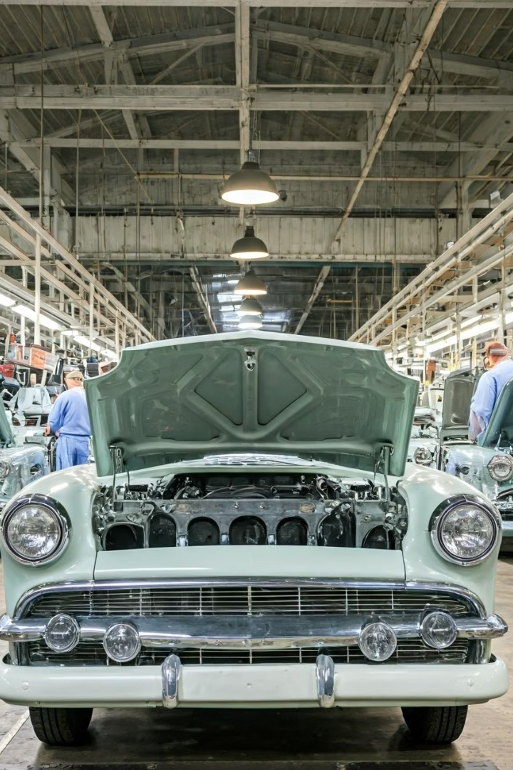
Фордизм: Классическая система управления производством
Фордизм — система повышения производительности и упрощения труда.
Создан Генри Фордом, основан на ритмичном и непрерывном процессе.

Slide 3
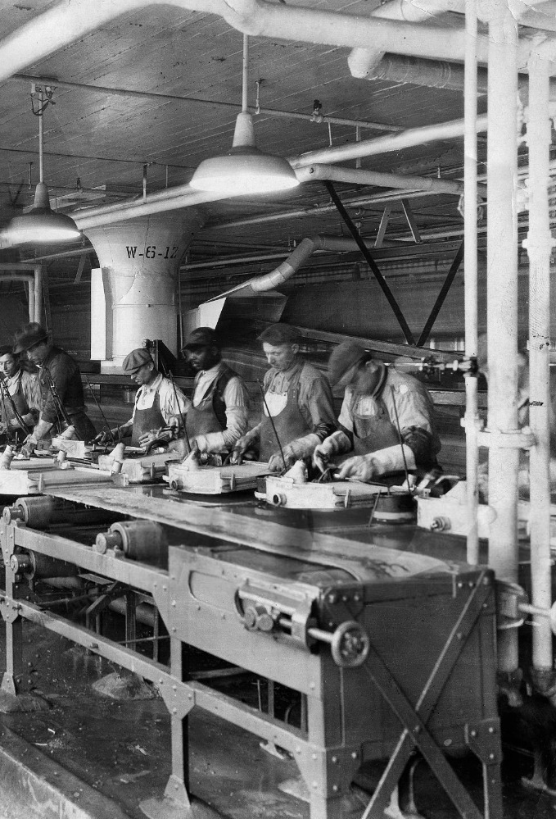
Конвейер и ритм работы
Конвейер как символ
Оптимальная скорость
Задаёт темп работы, исключая простои и перегрузки.
44 дюйма в минуту — идеальный темп для работы с деталями.
Минимум подъёмов
Рабочие перемещают только сырьё, остальное доставляет транспорт.

Slide 4
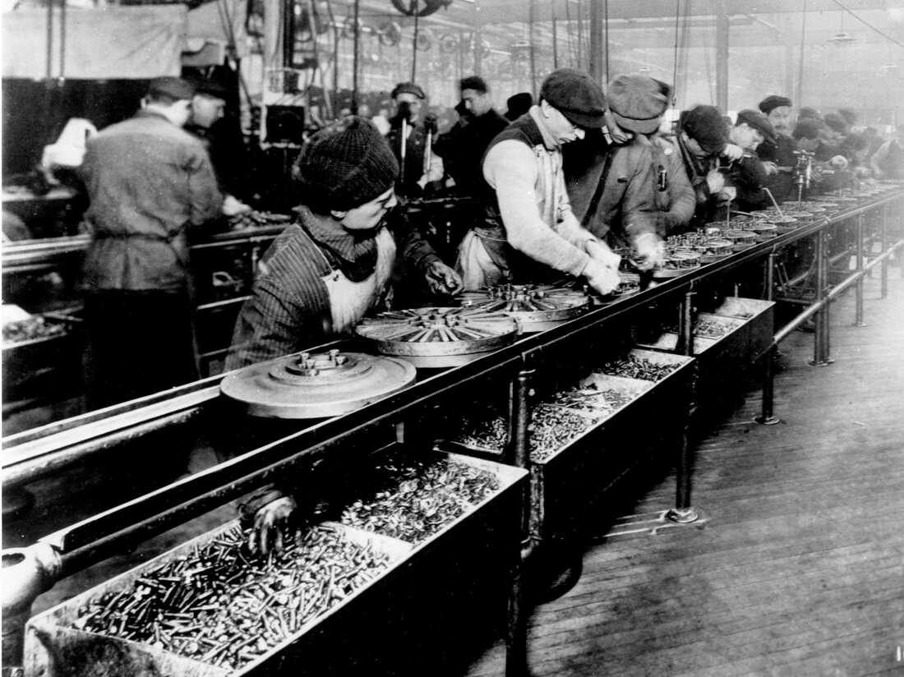
Разделение труда и упрощение операций
Минимальная квалификация
Доступность
Работа подходит даже людям с инвалидностью.
Обучение 43% работников занимает 1 день.
Упрощение операций
Каждый выполняет простые,
однотипные задачи.

Slide 5
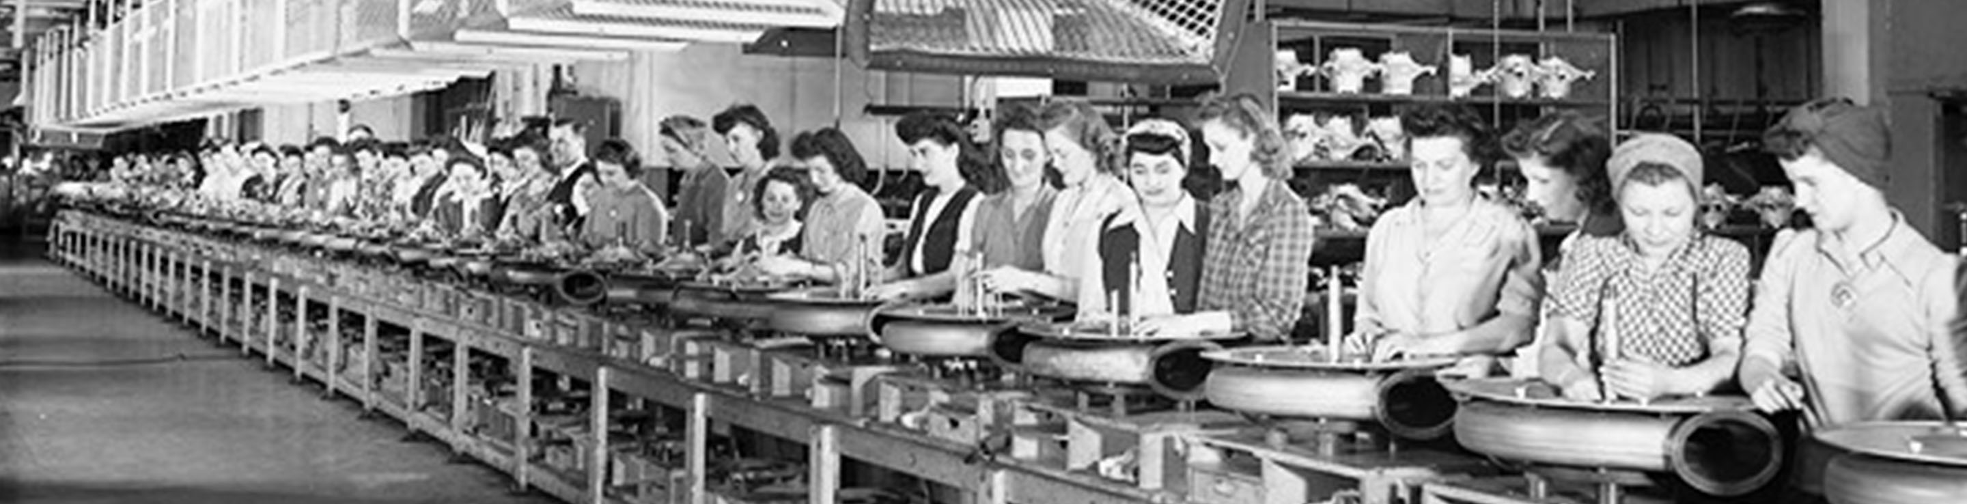
Логистика и размещение рабочих мест
Минимум движений
Правила размещения
Рабочий делает не более одного шага.
Инструменты и детали по порядку работы.
Не наклоняется вперёд или в стороны.
Использование салазок и силы тяжести.
Минимизация пути деталей.

Slide 6
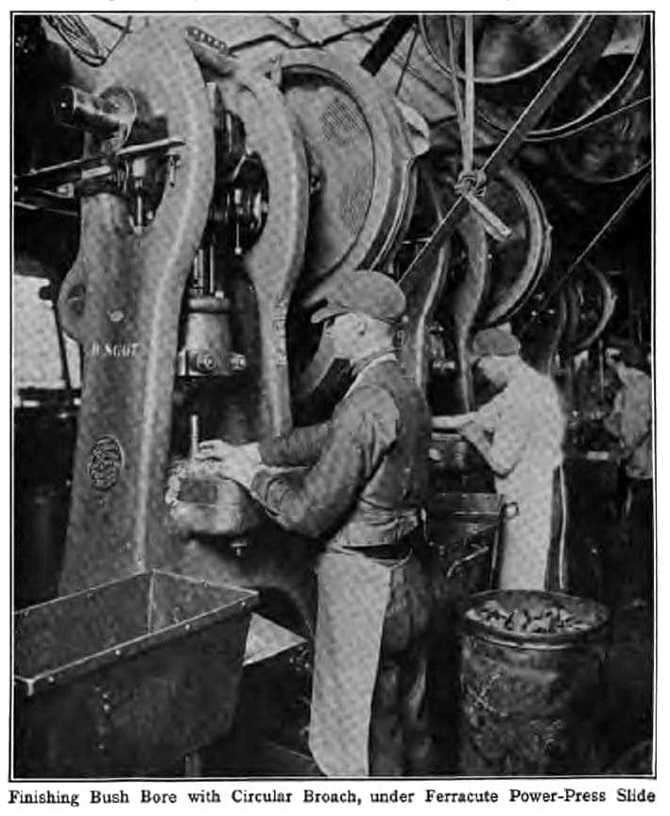
Использование автоматизации
Отказ от ручной работы
Повышение точности
Если возможно использовать машину.
Скорость и
качество.
Снижение зависимости
Меньше влияния человеческого
фактора на производство.

Slide 7



Управление коллективом по системе Форда
2
Восьмичасовой рабочий
день
Один из первых, кто ввёл
такую норму.
Высокая зарплата
5 долларов в день, выше средней на 15%.
1
Премии по итогам года
Зависели от стажа и
дневной ставки.
3

Slide 8
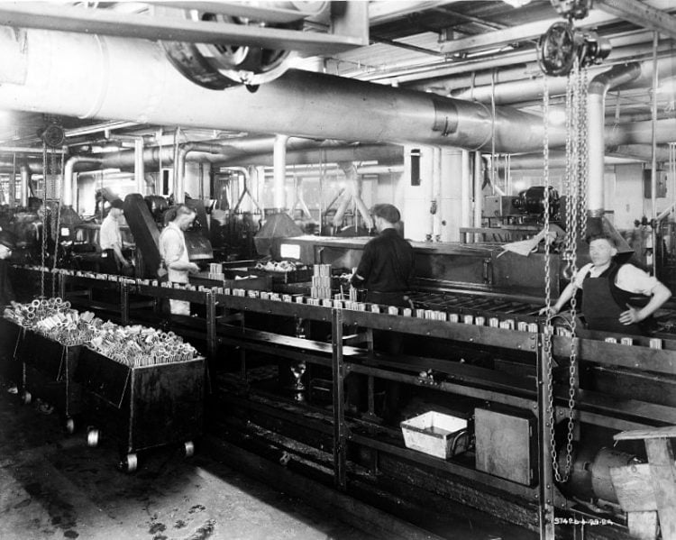



Оптимизация условий труда
Минимум физических затрат
Не более одного шага, отсутствие наклонов.
Снижение утомляемости
Улучшение продуктивности и мотивации.
Коллективный ансамбль
Рабочие как музыканты в оркестре,
действуют слаженно.

Slide 9
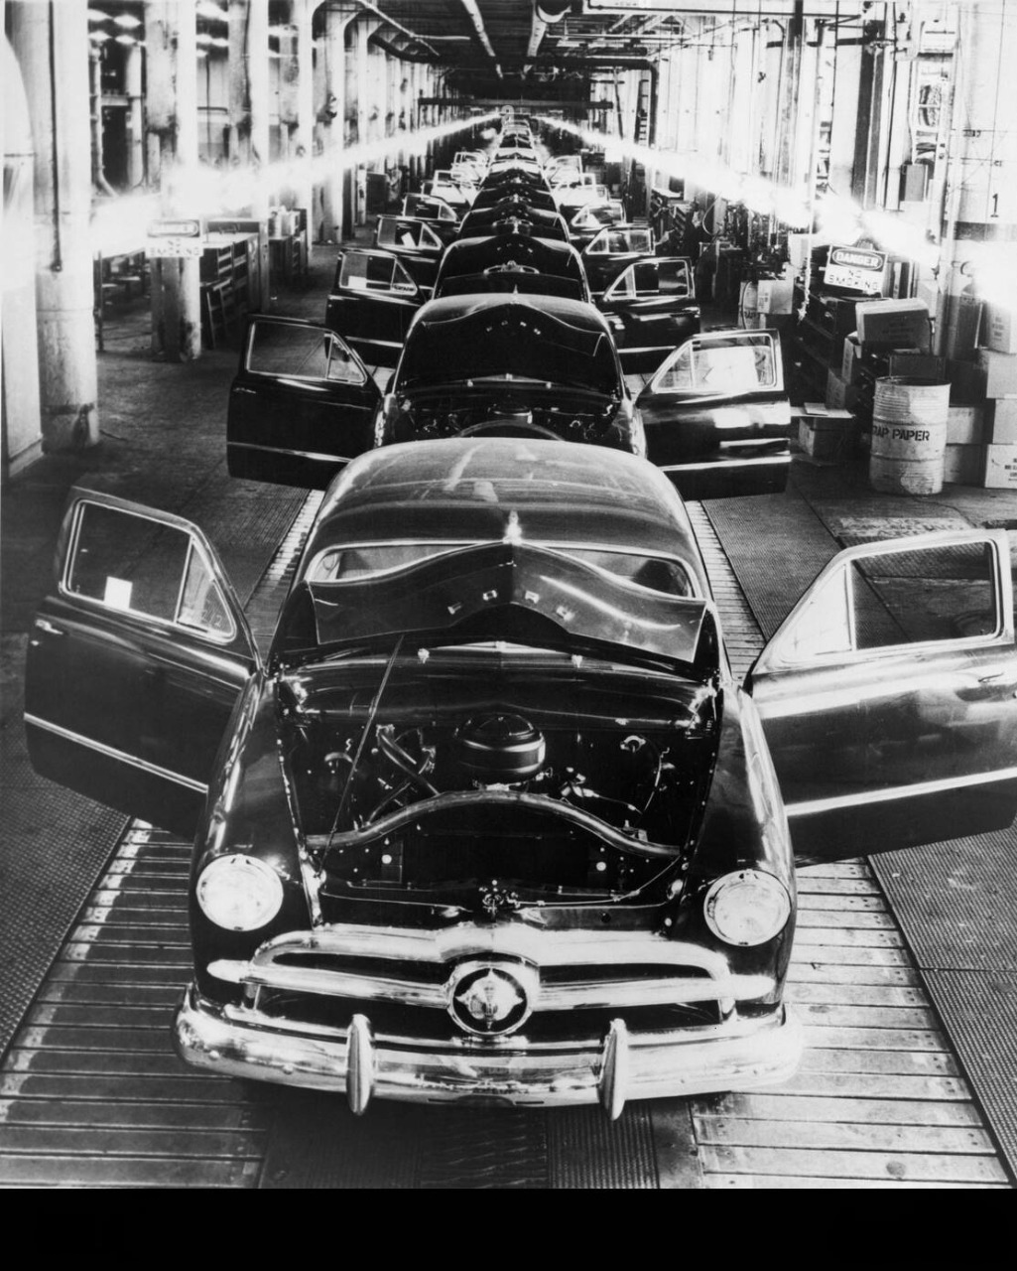

Капитал и переработка
Заём только для расширения
Капитал должен течь из
фабрики, а не из банка.
Бессмысленность бережливости
Капитал, который не создает постоянно
новой и лучшей работы, бесполезнее,
чем песок.
Переработка оставшихся материалов
Вторичное использование остатков
вместо утилизации.
Закупки сверх потребности бесполезны
Закупать ровно столько, сколько нужно.

Slide 10
Плюсы и минусы фордизма
Положительные эффекты
Отрицательные эффекты
Высокая производительность
Монотонность работы
Снижение затрат на обучение
Деиндивидуализация работников
Мотивация через оплату

Slide 11

McDonald's как пример фордизма в обслуживании
Конвейер и ритм
Простота операций
Специализация на узких задачах, поток без простоев.
Обучение занимает считанные дни, минимум навыков.
Узкий ассортимент
Меню ограничено 12 позициями для
скорости и качества.

Slide 12
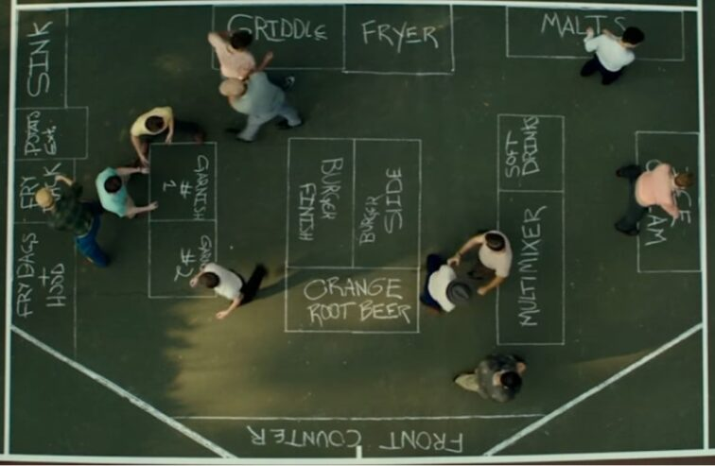
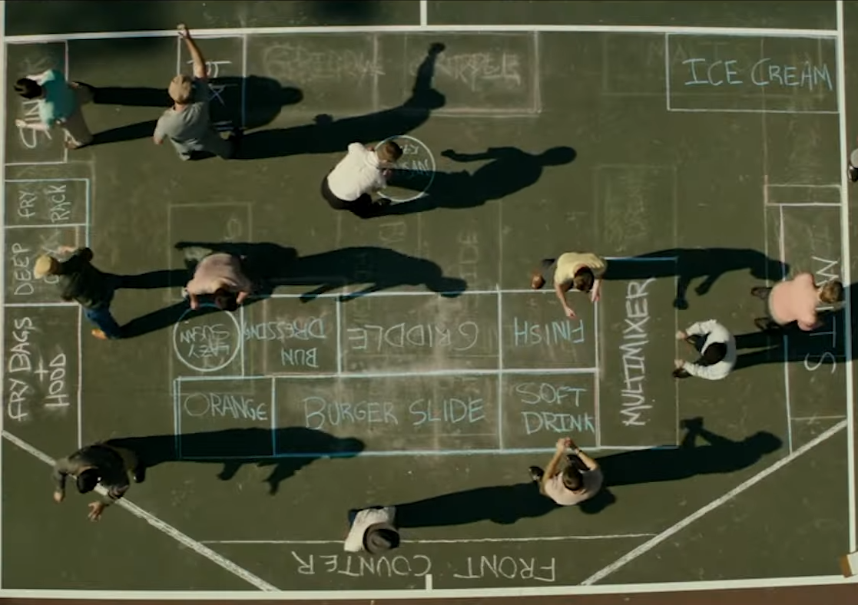
Пример конвейера в McDonald's
Было
Стало

Slide 13
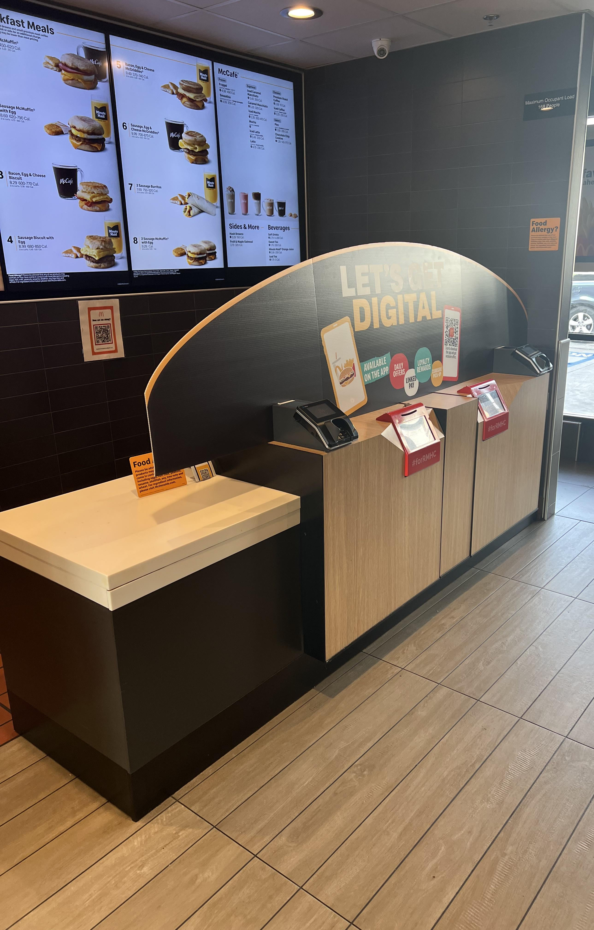
Живучесть и адаптивность фордизма
Фордизм — основа массового производства и сервисов.
Стандартизация и автоматизация повышают эффективность.
Пример McDonald's показывает
трансформацию идей Форда.

Slide 14
Спасибо за внимание
Презентацию выполнил студент группы ИВМ-24 Морозов А. А.

